Slide 1
Cloud Computing
Kapusteanski Maxim

Slide 2
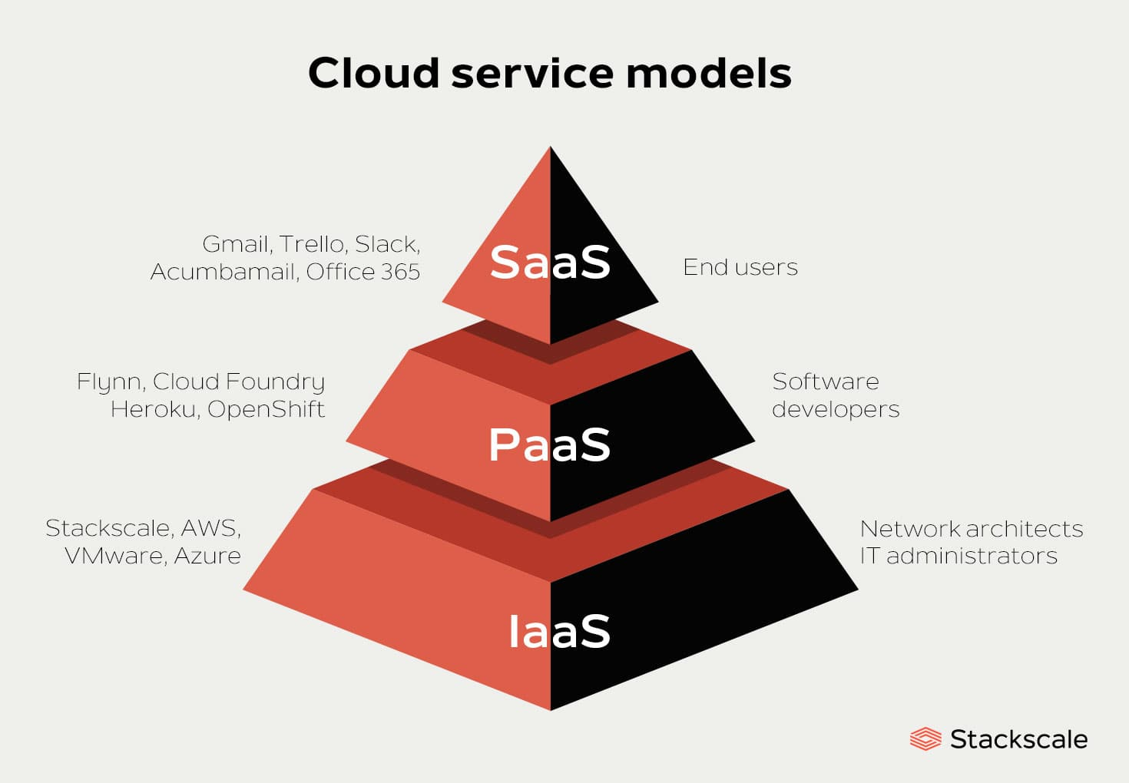
Ce este IaaS?

Slide 3
Arhitectura IaaS
Strat de control și API
Nivel de securitate și conformitate
Strat de depozitare
Stratul de rețea(Overlay/SDN)
Stratul de virtualizare
Stratul fizic (Underlay)

Slide 4
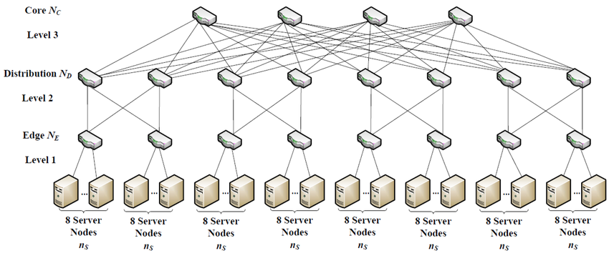
Stratul fizic (Underlay)
rack-uri,
servere (calcul/stocare),
structură spine-leaf,
optică,
alimentare/UPS
sincronizare temporală (PTP/NTP)

Slide 5
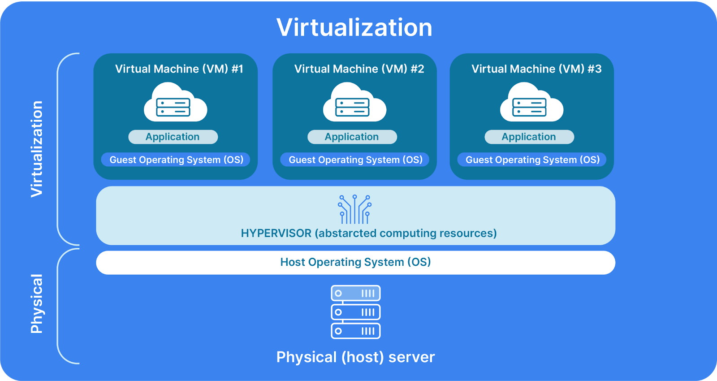
Stratul de virtualizare

Slide 6
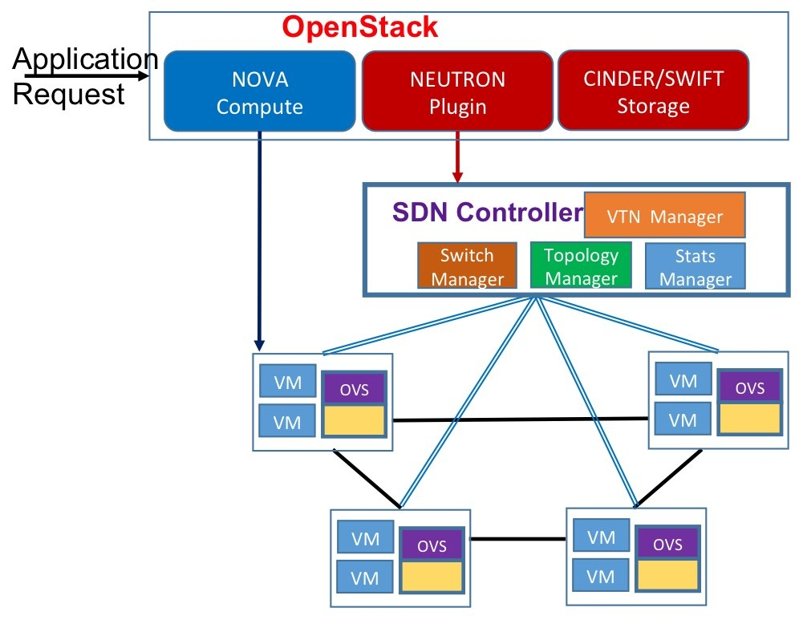
Stratul de rețea(Overlay/SDN)
virtual L2/L3 (VXLAN/GRE/Geneve),
comutatoare/routere virtuale distribuite,
DHCP/DNS-as-a-Service,
NAT,
VPN,
FWaaS,
LBaaS,
micro-segmentare și grupuri de securitate

Slide 7
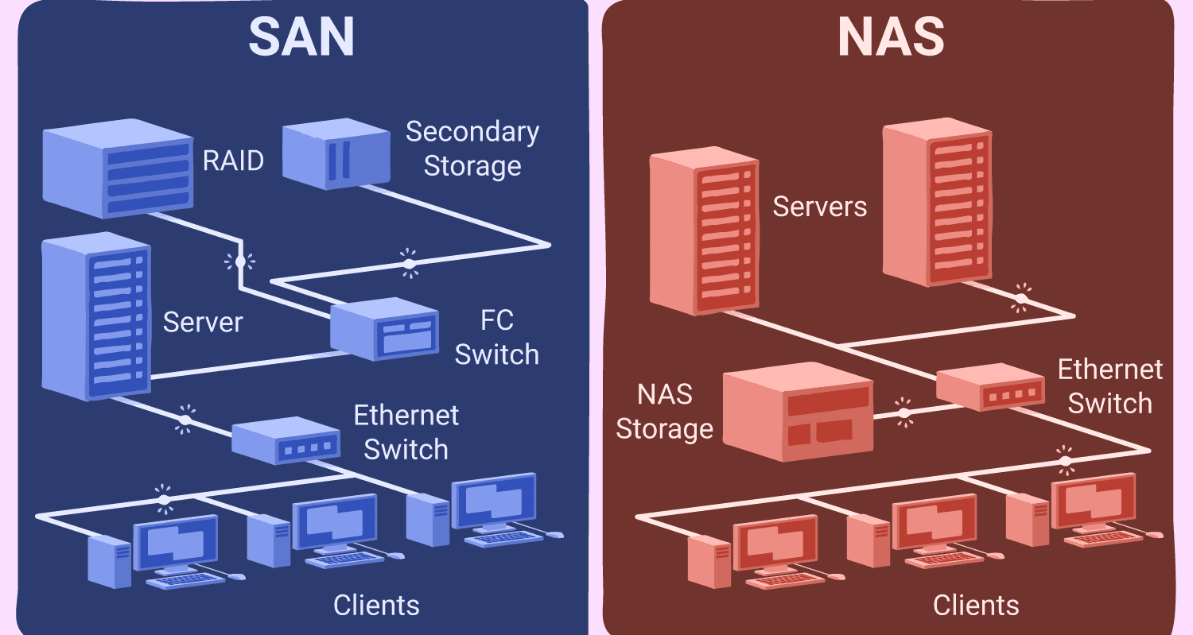
Strat de depozitare

Slide 8
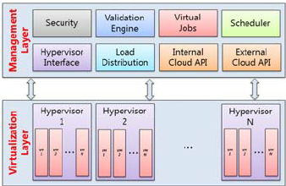
Strat de control și API

Slide 9
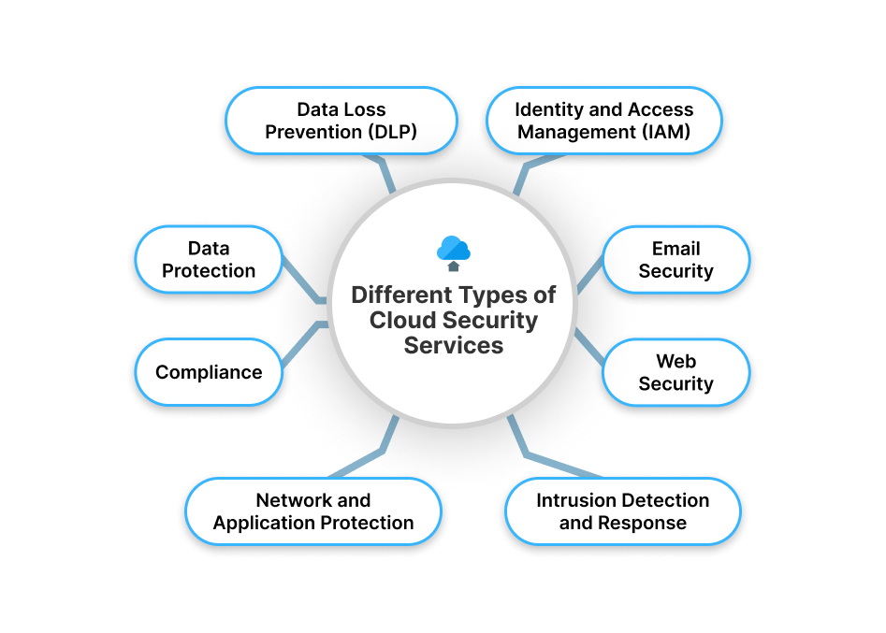
Nivel de securitate și conformitate

Slide 10
Reference
https://habr.com/ru/articles/516020/

